Slide 1
formalnie:
Uczenie nienadzorowane
Dorota Cendrowska
nieformalnie:
podobne do podobnych, a niepodobne gdzie?

Slide 2
Plan wykładu
uczenie:
  nadzorowane
  nienadzorowane
sieć Kohonena
algorytm:
  k średnich
  K-centroidów
sieć ART
sieć Fuzzy-ART

Slide 3
uczenie (?)
uczenie się
  wiersza na pamięć,
  jako „przyswajanie” wiedzy teoretycznej,
  jako rozwijanie umiejętności
  wykorzystywania wiedzy posiadanej,
  jako umiejętność korzystania
  z doświadczenia (własnego i cudzego),
  jako umiejętność wnioskowania,
  jako umiejętność
  dostrzegania podobieństw (+generalizacja)
✓
✓
✓
✓

Slide 4
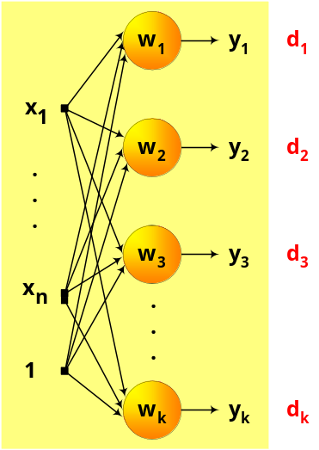
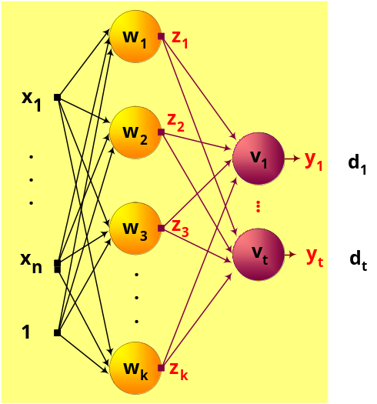
uczenie z nadzorem (?)
inaczej uczenie z nauczyciela
informacja dotycząca oczekiwanej reakcji
znana „prawidłowa” odpowiedź
przykłady:
  sieci jednokierunkowe
  (zagadnienia klasyfikacji, aproksymacji)

Slide 5
uczenie bez nadzoru (?)
inaczej uczenie bez nauczyciela
brak informacji zwrotnej, czy podjęta aktywność jest prawidłową reakcją,
brak systemu „marchewka i kijek”,
który nagradza lub karze.

Slide 6
uczenie bez nadzoru (?)
inaczej uczenie bez nauczyciela
brak informacji zwrotnej, czy podjęta aktywność jest prawidłową reakcją,
brak systemu „marchewka i kijek”,
który nagradza lub karze.
idealny przykład: małe dziecko
uczące się zwrotów „mało kulturalnych”
idealny kontrprzykład: małe dziecko,
uczące się „terroryzować” rodziców krzykiem

Slide 7
powtórka z rozrywki...
...podział sieci neuronowych
budowa:
  jednowarstwowe
  wielowarstwowe
przepływ sygnału:
  jednokierunkowe
  ze sprzężeniem zwrotnym
uczenie:
  z nauczycielem (nadzorowane)
  bez nauczyciela

Slide 8
„jutrzejsza” powtórka z rozrywki...
...podział sieci neuronowych
budowa:
  jednowarstwowe
  wielowarstwowe
przepływ sygnału:
  jednokierunkowe
  ze sprzężeniem zwrotnym
uczenie:
  z nauczycielem (nadzorowane)
  bez nauczyciela

Slide 9
uczenie nienadzorowane a sieci neuronowe
zastosowanie:
  odkrywanie podobieństw w zbiorach uczących (grupowanie danych)
problemy:
  definicja podobieństwa,
  ścisłe określenie algorytmu uczenia
  (pomimo braku nauczyciela)
sieci neuronowe:
  sieć Kohonena
  sieć rezonansowa ART
  sieć rezonansowa Fuzzy-ART

Slide 10
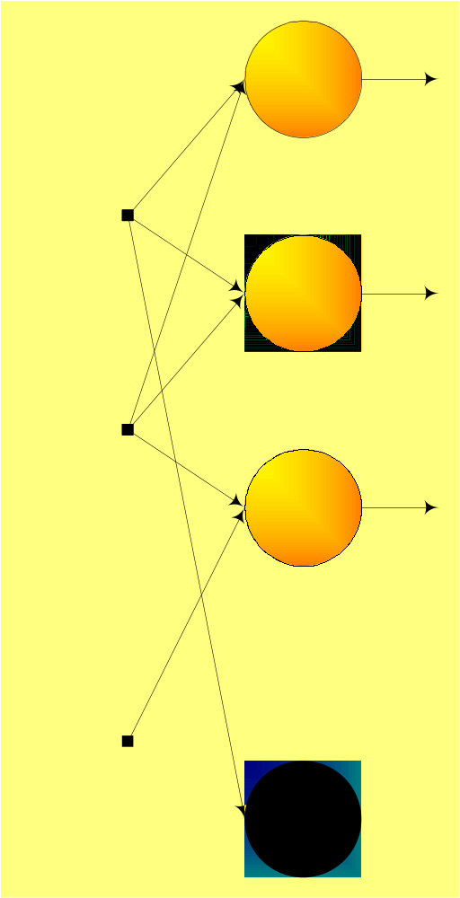
sieć Kohonena
sieć jednowarstwowa
neurony o ciągłej funkcji aktywacji
interpretacja geometryczna wag
zdolność grupowania danych
na N grup
podobieństwo zdefiniowane jako: „jak najmniejsze różnice poszczególnych składowych wejściowych w stosunku do (?)”

Slide 11
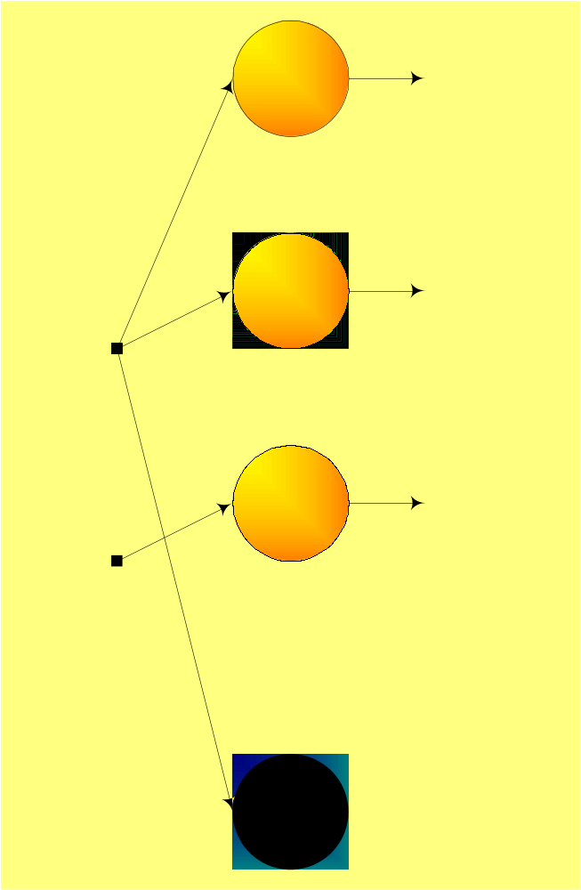
Uruchamianie sieci Kohonena
interpretacja wag neuronu:
„charakterystyczny”
reprezentant grupy
dane wejściowe zostają zaklasyfikowane do grupy reprezentowanej przez neuron
o największej wartości wyjścia

Slide 12

Uruchamianie sieci Kohonena
interpretacja wag neuronu:
„charakterystyczny”
reprezentant grupy
dane wejściowe zostają zaklasyfikowane do grupy reprezentowanej przez neuron
o największej wartości wyjścia

Slide 13
Uruchamianie sieci Kohonena
interpretacja wag neuronu:
„charakterystyczny”
reprezentant grupy
dane wejściowe zostają zaklasyfikowane do grupy reprezentowanej przez neuron
o największej wartości wyjścia
Jak teoria
mijała się
z prawdą

Slide 14
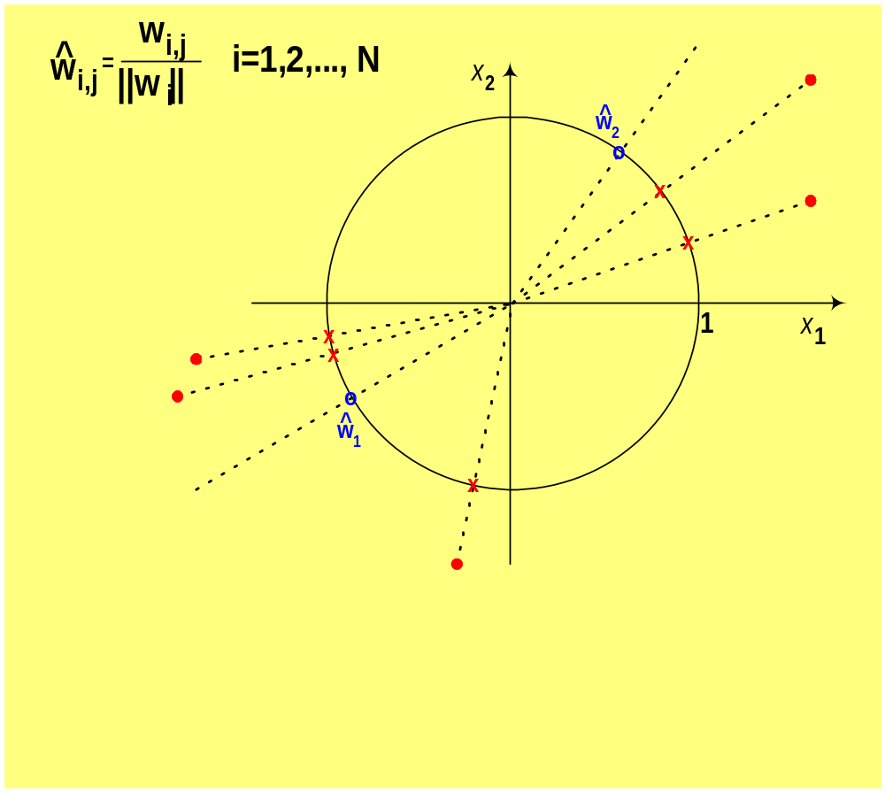
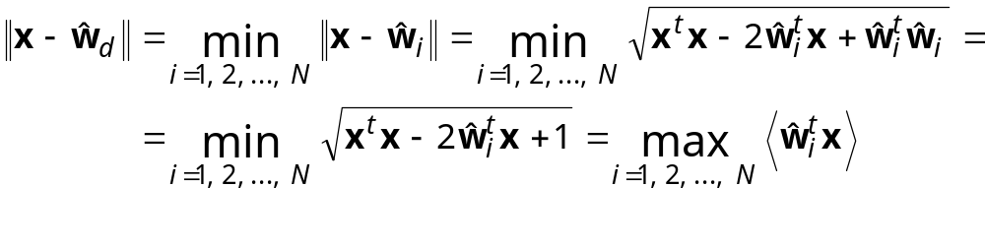
Wagi sieci Kohonena
wymagana jest normalizacja wag:

Slide 15

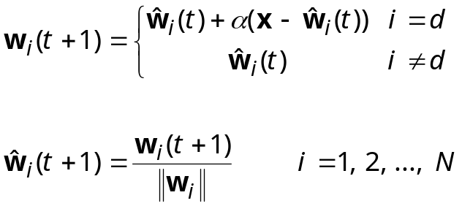
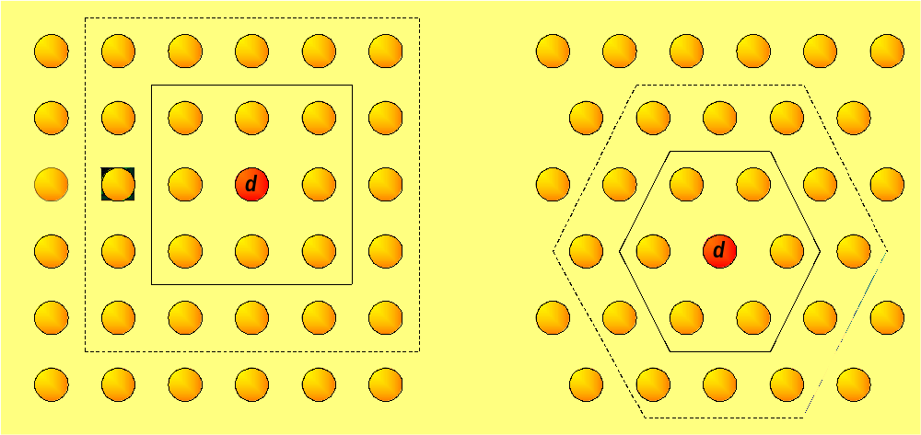
Uczenie sieci Kohonena
reguła WINNER TAKES ALL
korekcie wag podlega
tylko neuron „zwycięzca”
korekcie wag podlega nie tylko neuron „zwycięzca”,
ale również neuronów należących do sąsiedztwa

Slide 16
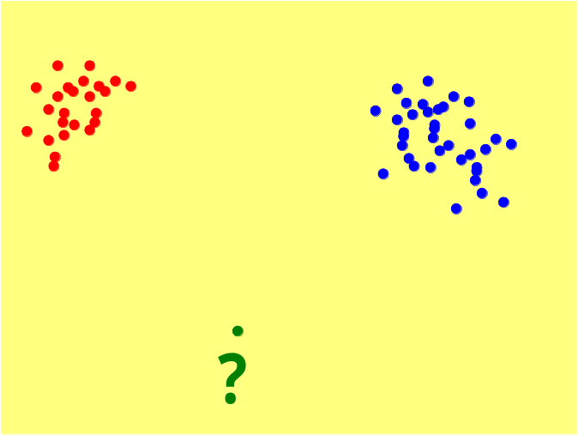
Sieć Kohonena, problemy
wymagana znajomość maksymalnej liczby grup
sieć „nie zna” odpowiedzi NIE WIEM
każdy z obrazów wejściowych zostanie zaklasyfikowany do jednej z N grup

Slide 17
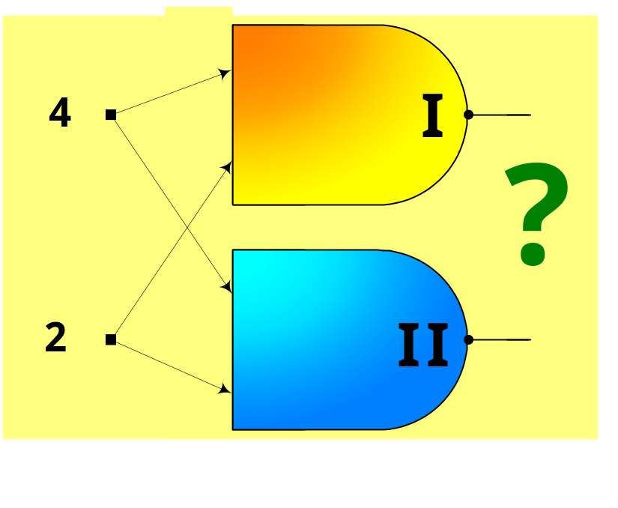
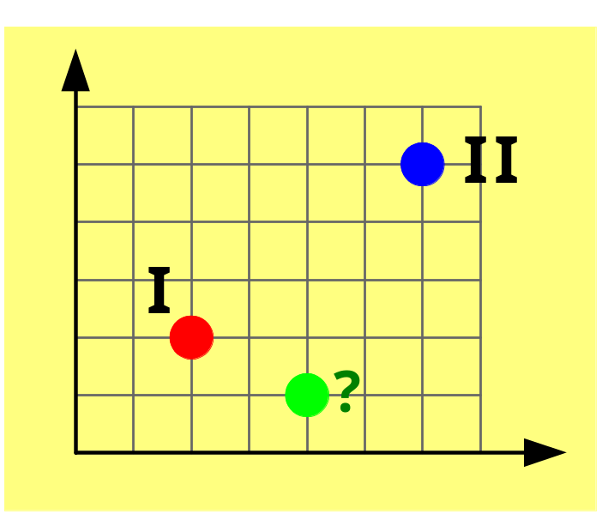

Sieć Kohonena, zaskakujące (?) własności
Kto tak naprawdę zwycięża i skąd to się bierze?

Slide 18

Sieć Kohonena, zaskakujące (?) własności
Kto tak naprawdę zwycięża i skąd to się bierze?

Slide 19
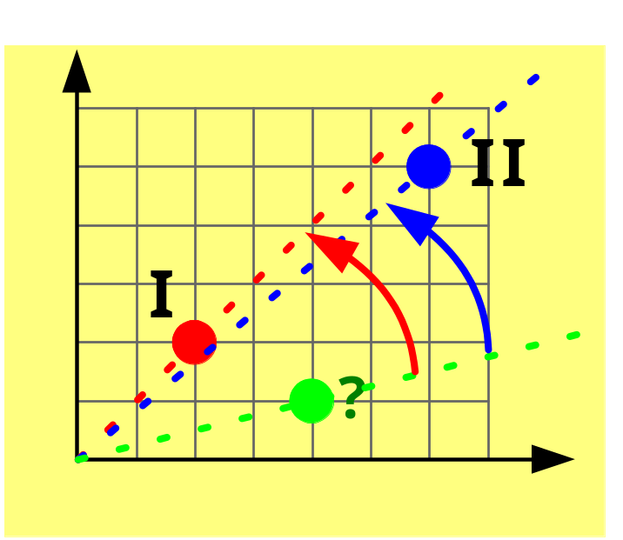
Sieć Kohonena, zaskakujące (?) własności
Kto tak naprawdę zwycięża i skąd to się bierze?

Slide 20
Algorytm k średnich
Grupowanie na k grup:
  Znajdujemy k wzajemnie najdalszych punktów. Stają się one reprezentantami k grup.
  Każdemu z grupowanych obiektów przypisujemy etykietę informującą o tym, do którego reprezentanta ma „najbliżej”.
  Uaktualniamy reprezentantów grup. Kolejne cechy stanowią średnią arytmetyczną przynależących do grupy obiektów.
  Kroki 2 i 3 powtarzamy dopóki modyfikowana jest przynajmniej jedna cecha dowolnego reprezentanta.

Slide 21
Algorytmy k-***
K-means (k-średnich):
  start:
  k wzajemnie najdalszych punktów.
K-centroidów:
  start:
  zbiór jest dzielony na k grup i wykonywany jest
  3 krok algorytmu.

Slide 22
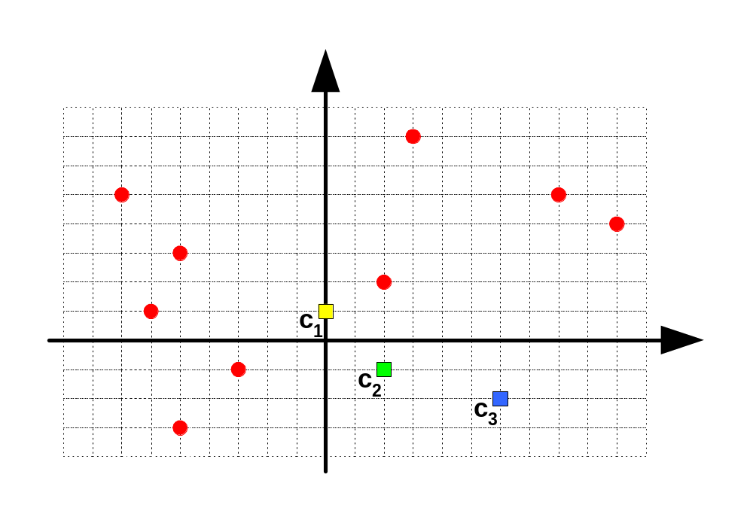
Algorytm „prawie” k-średnich (przykład)
losowo wybrane współrzędne reprezentantów grup

Slide 23
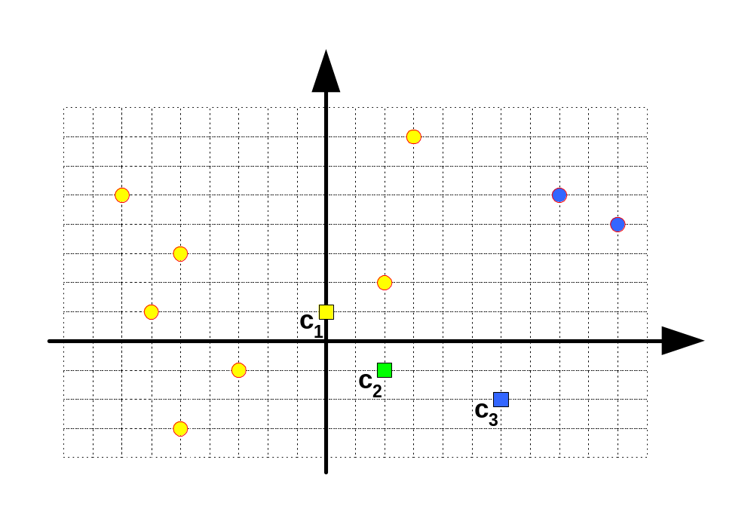
Algorytm „prawie” k-średnich (przykład)
krok 2 algorytmu

Slide 24
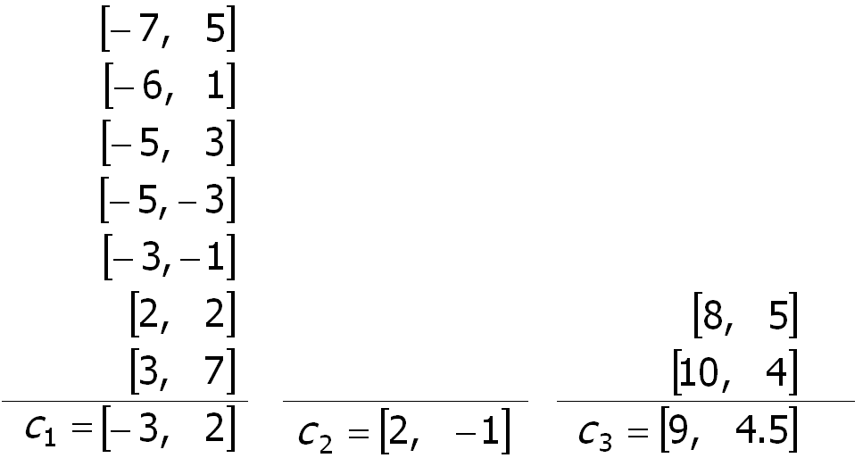
Algorytm „prawie” k-średnich (przykład)
krok 3 algorytmu

Slide 25
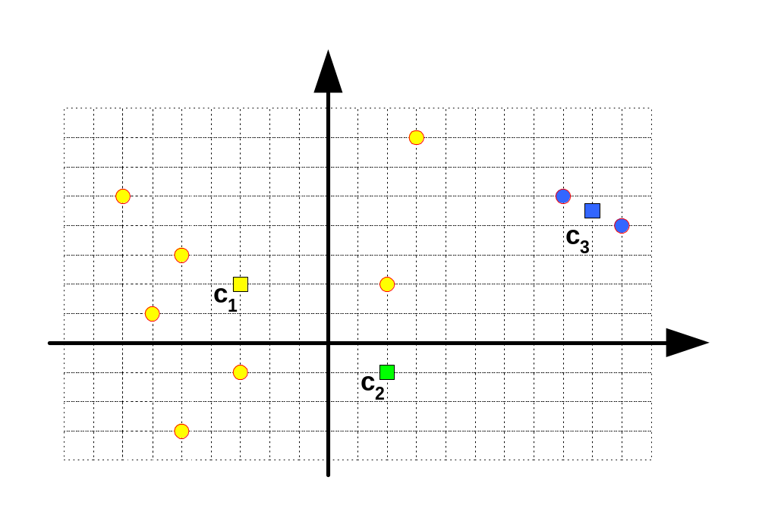
Algorytm „prawie” k-średnich (przykład)
po wykonaniu kroku 3 algorytmu

Slide 26
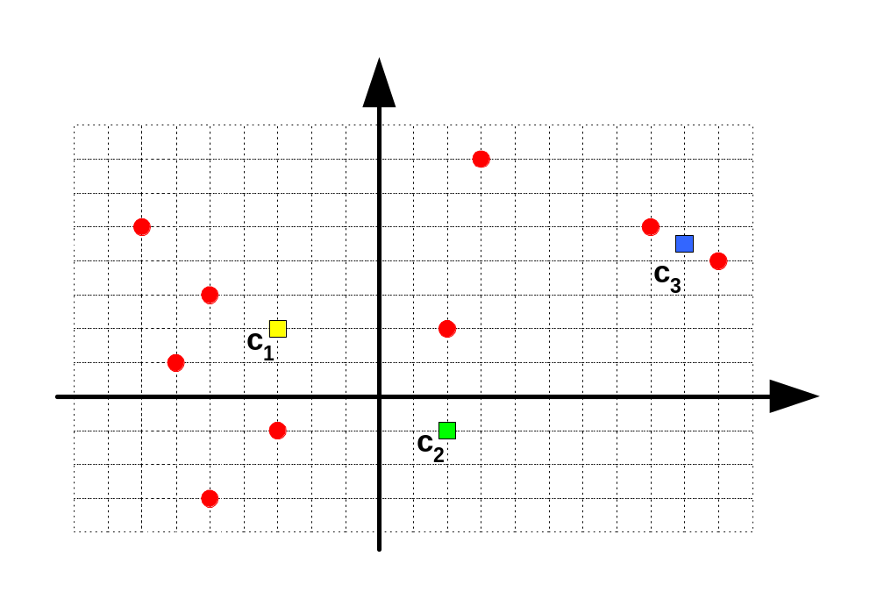
Algorytm „prawie” k-średnich (przykład)

Slide 27
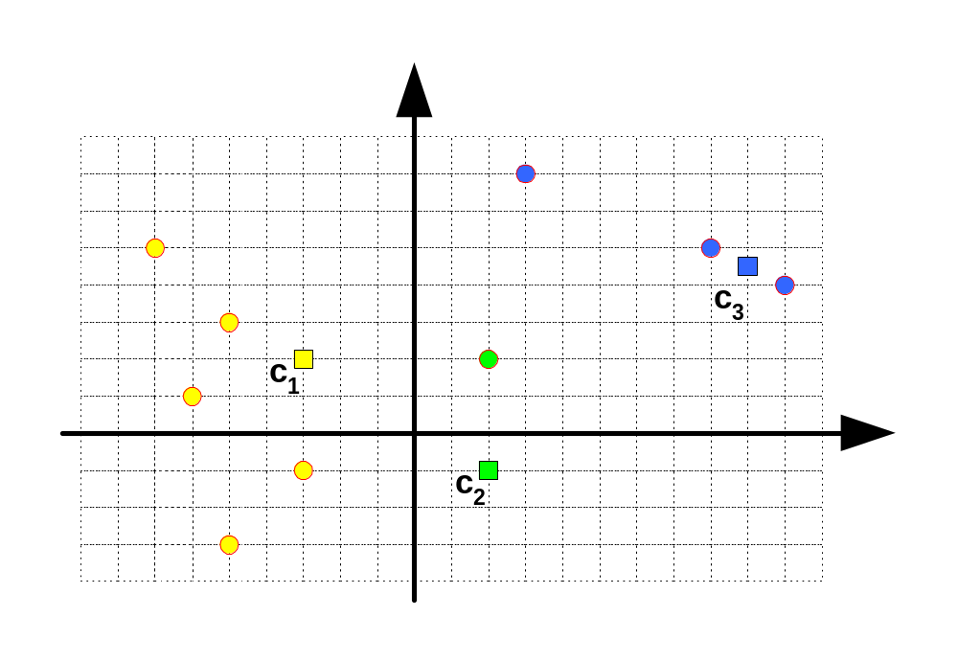
Algorytm „prawie” k-średnich (przykład)
krok 2 algorytmu

Slide 28
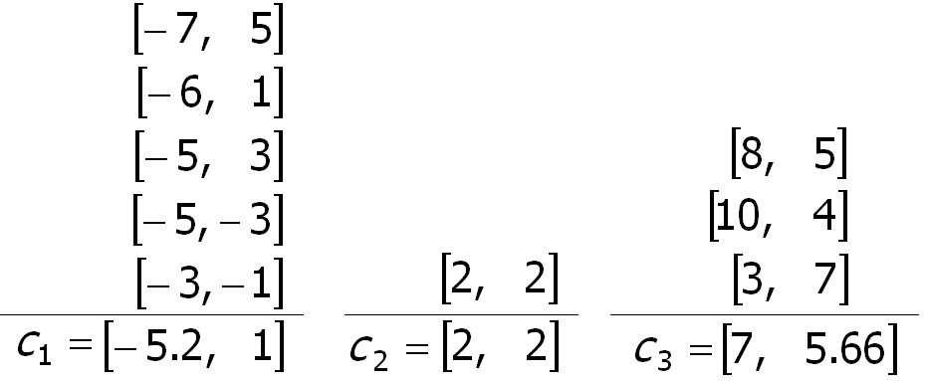
Algorytm „prawie” k-średnich (przykład)
krok 3 algorytmu

Slide 29
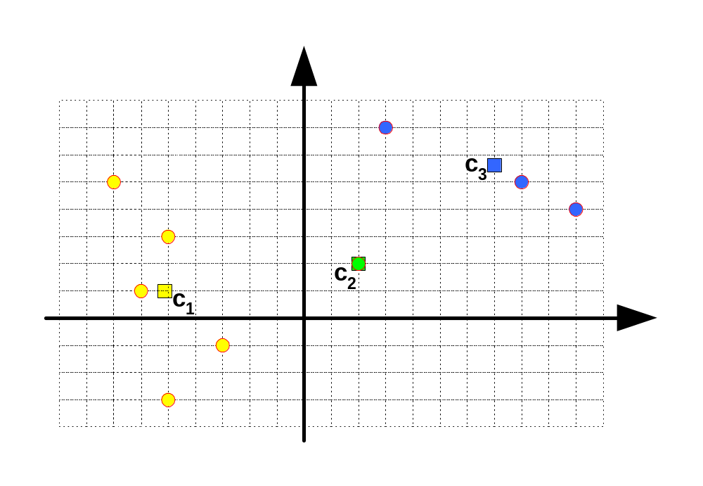
Algorytm „prawie” k-średnich (przykład)
po kroku 3 algorytmu

Slide 30
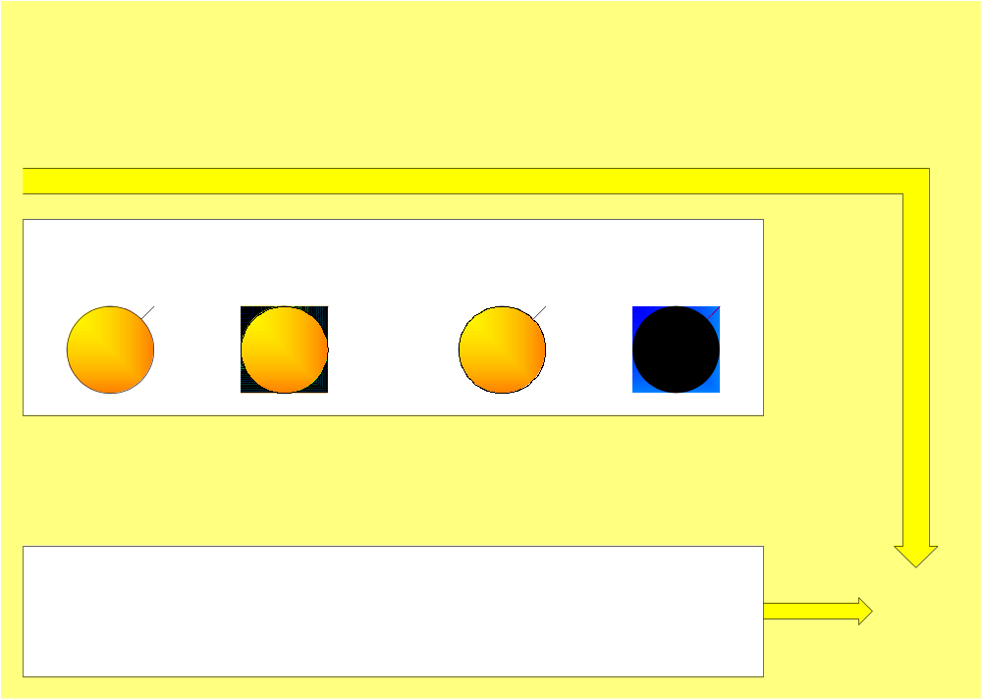
Dyskretna sieć ART
rozdzielenie wag od reprezentanta grupy
możliwość dynamicznej zmiany liczby neuronów
parametr ρ „próg czujności” akceptowalny współczynnik podobieństwa obrazu wejściowego
i reprezentanta grupy
sygnał wejściowy
dyskretny (0 lub 1)

Slide 31

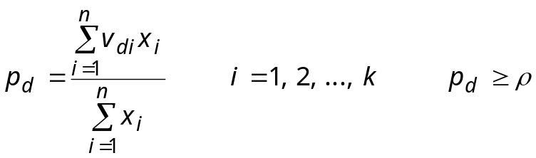
Uruchamianie sieci ART
Klasyfikacja nowych obrazów:
  reguła WINNER TAKES ALL
  dla zwycięzcy obliczany jest współczynnik podobieństwa do reprezentanta grupy zwycięskiego neuronu
  jeśli wartość obliczonego współczynnika
  jest mniejsza od akceptowalnej wartości
  współczynnika podobieństwa
  sieć „odpowiada NIE WIEM”

Slide 32



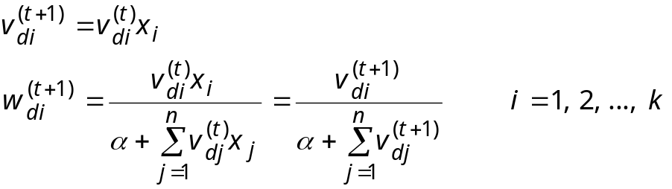
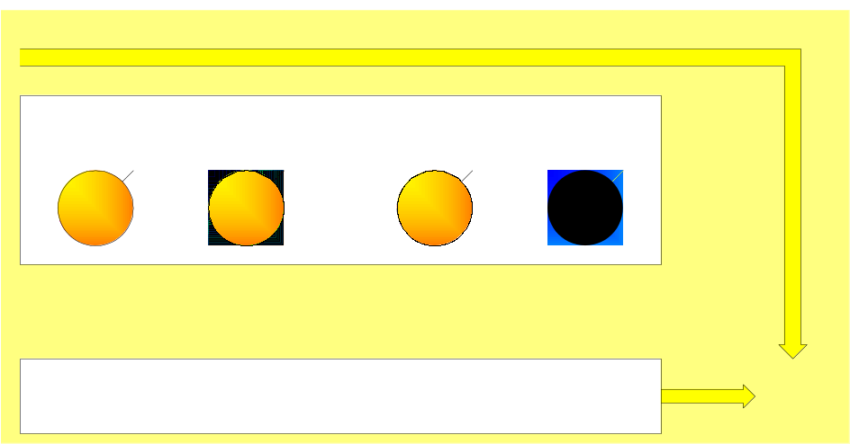
Uczenie dyskretnej sieci ART
początkowa wartość wag neuronów
i wartości składowych obrazów typowych
dla zwycięskiego neuronu, który pomyślnie przeszedł test podobieństwa przeprowadzamy korektę wag i typowego obrazu:

Slide 33

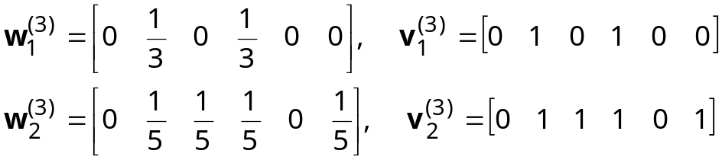
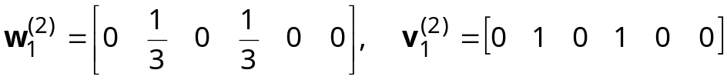
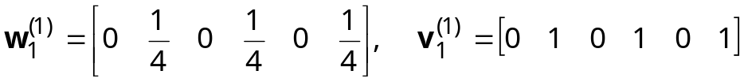
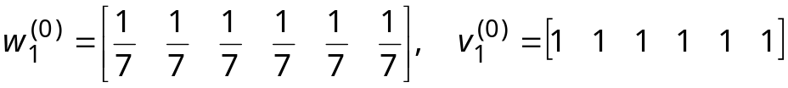
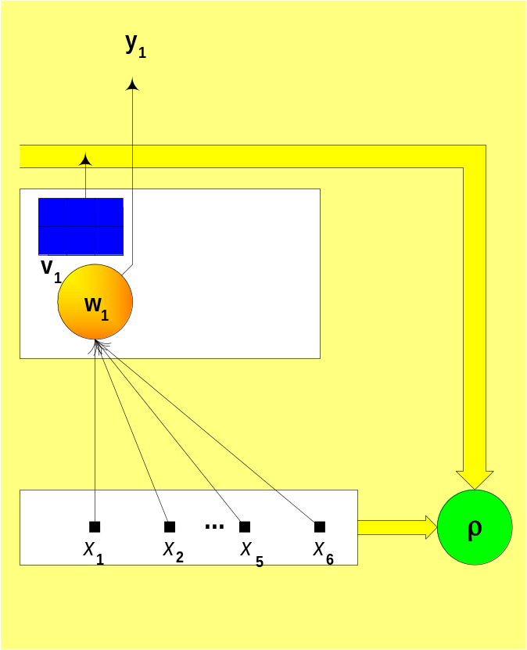
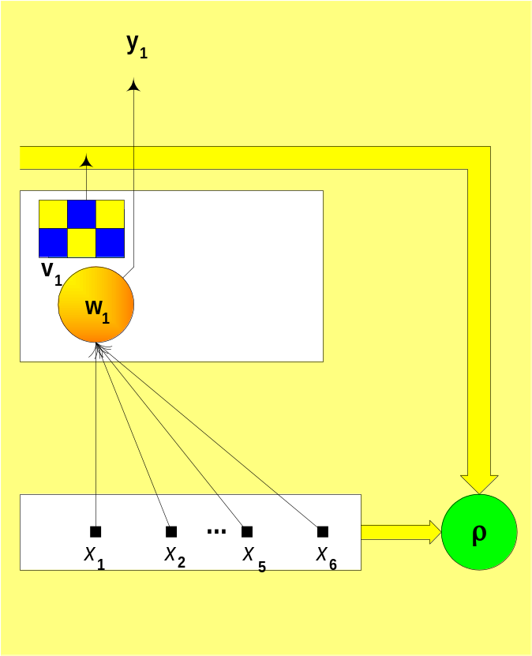
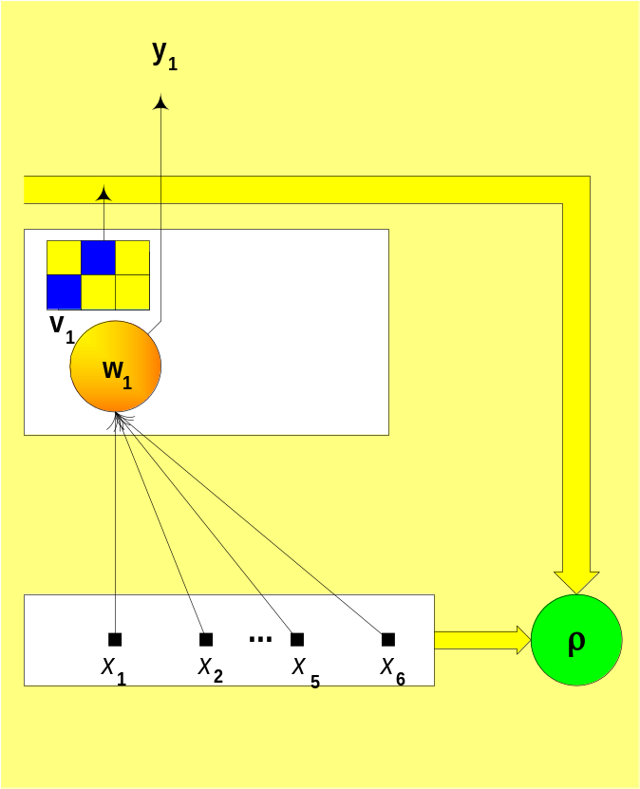
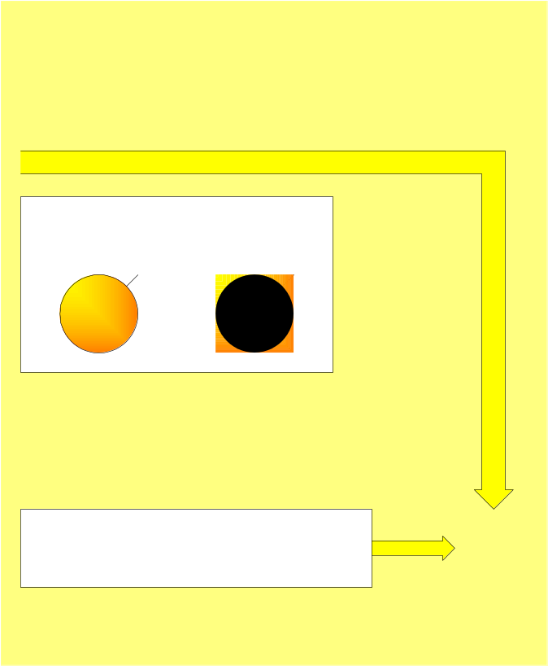







wzór wzorem, przykład przykładem
rozmiar sieci:
jeden neuron (start)
ustalamy ρ=0.6 α=1
test podobieństwa dla zwycięzcy
(jedynego neuronu)

Slide 34

wzór wzorem, przykład przykładem
rozmiar sieci:
jeden neuron (start)
ustalamy ρ=0.6 α=1
test podobieństwa dla zwycięzcy
(jedynego neuronu)
?

Slide 35
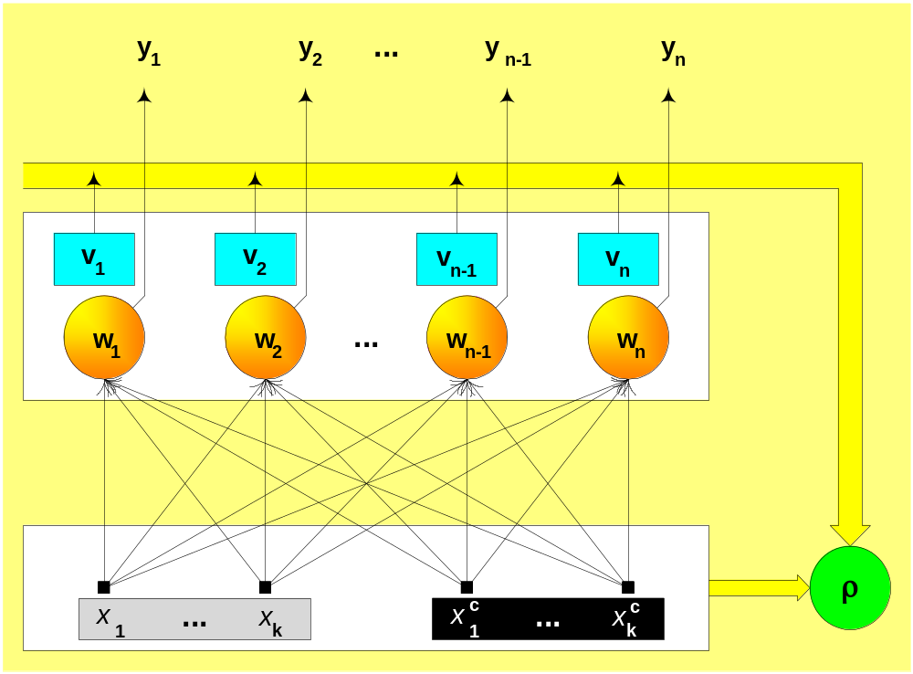
Sieć Fuzzy-ART
rozdzielenie wag od reprezentanta grupy
możliwość dynamicznej zmiany liczby neuronów
parametr ρ „próg czujności”
sygnał wejściowy x
ciągły <0,1>
wejście sieci stanowi
wektor X=[x,x ^{c}],
gdzie dla x =[x₁, ..., x_{k}]
x ^{c} =[1-x₁, ..., 1-x_{k}]
zmiany!

Slide 36
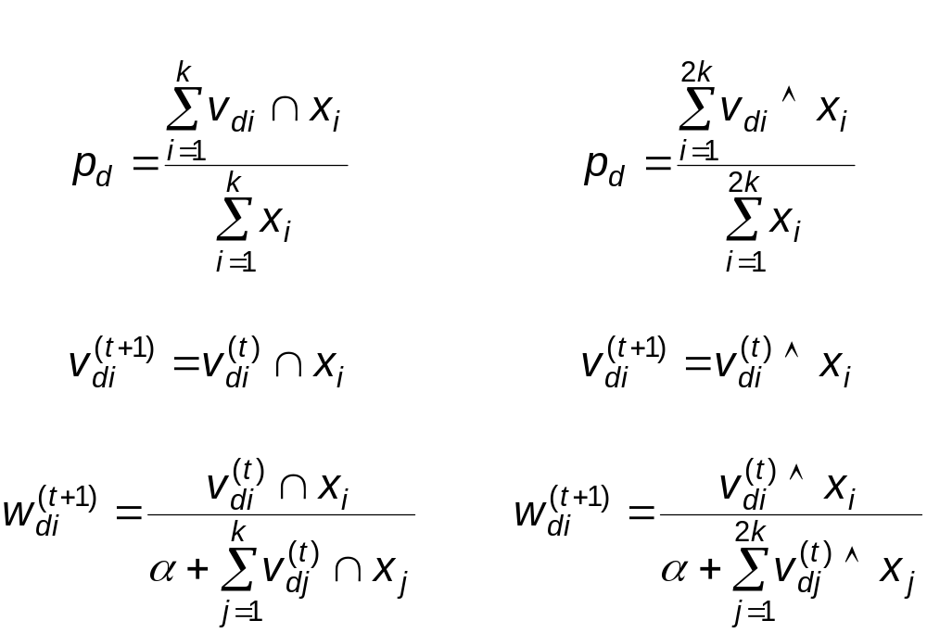



Uczenie sieci Fuzzy-ART a uczenie ART
sieć ART
sieć Fuzzy-ART
operator logicznej koniunkcji
klasyczny operator rozmyty AND

Slide 37
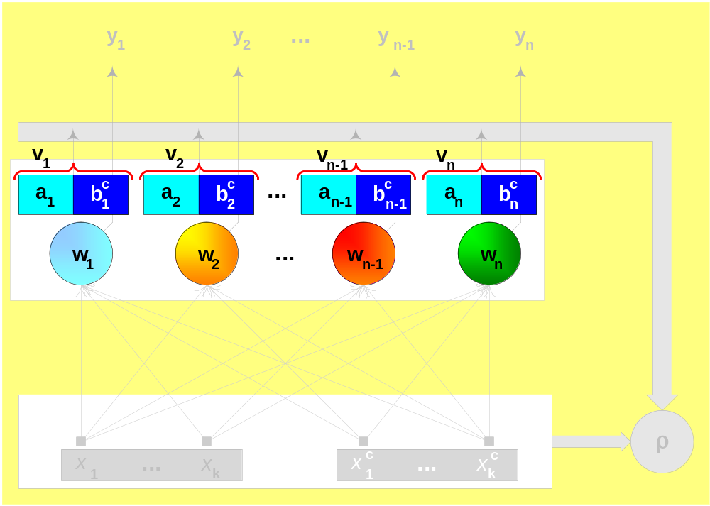
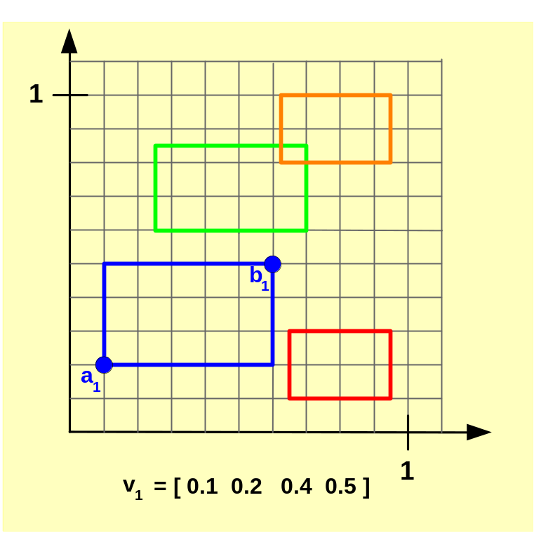
Geometryczna interpretacja Fuzzy-ART

Slide 38
zamiast Paddingtona...
filozoficznie:
  co oznacza grupowanie pojęć, danych?
Przy odrobinie wysiłku można wykazać,
że cokolwiek weźmiemy, wszystko się łączy — egzystencja jest pełna nie kończących się odniesień. A każda rzecz ma więcej niż jedną definicję. Kot jest ssakiem, narcyzem, towarzyszem, zagadką.
Martha Cooley, Archiwista, Muza 2000

